Slide 1
Учебно-методическое обеспечение (комплекс) дисциплины (модуля)
ФЕДЕРАЛЬНОЕ ГОСУДАРСТВЕННОЕ БЮДЖЕТНОЕ ОБРАЗОВАТЕЛЬНОЕ УЧРЕЖДЕНИЕ ВЫСШЕГО ОБРАЗОВАНИЯ
«РОССИЙСКАЯ АКАДЕМИЯ НАРОДНОГО ХОЗЯЙСТВА И ГОСУДАРСТВЕННОЙ СЛУЖБЫ ПРИ ПРЕЗИДЕНТЕ РОССИЙСКОЙ ФЕДЕРАЦИИ»
КОЛЛЕДЖ МНОГОУРОВНЕВОГО ПРОФЕССИОНАЛЬНОГО ОБРАЗОВАНИЯ
Заведующий методическим кабинетом КМПО РАНХиГС
Трифонова М.М.

Slide 2
Учебно-методическое обеспечение дисциплины (УМК)
Нормативные и локальные документы, обязывающие разрабатывать учебно-методическое обеспечение дисциплин (модулей)
Локальные документы формулирующие требования к формированию учебно-методического обеспечения дисциплины (модуля):
ФГОС по специальностям раздел 7, пункт 7.16;
ФГОС (актуализированный) раздел 4, пункт 4.3.6
Положение об учебно-методическом комплексе дисциплины (модуля) КМПО, одобрено Методическим советом КМПО, Протокол № 1 от 17 марта 2015 года и утверждено Распоряжением директора КМПО от 02 апреля 2015 года № 62.
Приказ Минобрнауки России от 14.06.2013 №464 « Об утверждении Порядка организации и осуществления образовательной деятельности по образовательным программам СПО», пункт 12
Приказ Минтруда России от 08.09.2015 № 608н «Об утверждении профессионального стандарта «Педагог профессионального обучения, профессионального образования и дополнительного профессионального образования», трудовая функция «Разработка программно-методического обеспечения учебных предметов, курсов, дисциплин (модулей) программ профессионального обучения, СПО и (или) ДПП»
Положение РАНХиГС о реализации программ СПО, утверждено Приказом ректора Академии
от 31 января 2014 № 01-88, пункт 10

Slide 3
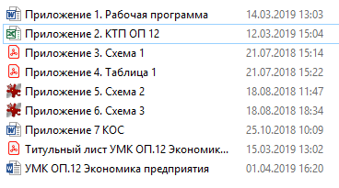
Учебно-методический комплекс представляется в виде «папки» содержащей учебно-методическое обеспечение дисциплины (модуля). Пример:
включает в себя:
Количество приложений, входящих в УМК определяет преподаватель в зависимости от подробности излагаемого материала и видов учебной работы, предусмотренных учебным планом.
Минимальный набор документов включает в себя:
УМК дисциплины (модуля);
Приложение 1. Рабочая программа;
Приложение 2 КТП;
Приложение 3. КОС.

Slide 4
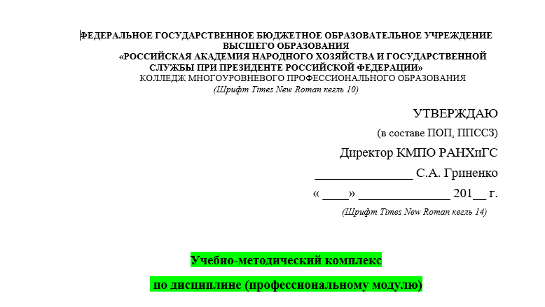
Титульный лист
Наименование образовательной программы выбирается в зависимости от ФГОС на специальность
ПОП:
38.02.01 Экономика и бухгалтерский учет (по отраслям)
38.02.07 Банковское дело
13.02.03 Электрические станции, сети и системы
09.02.07 Информационные системы и программирование
ППССЗ:
21.02.05 Земельно-имущественные отношения
09.02.02 Компьютерные сети
23.02.03 Техническое обслуживание и ремонт автомобильного транспорта

Slide 5
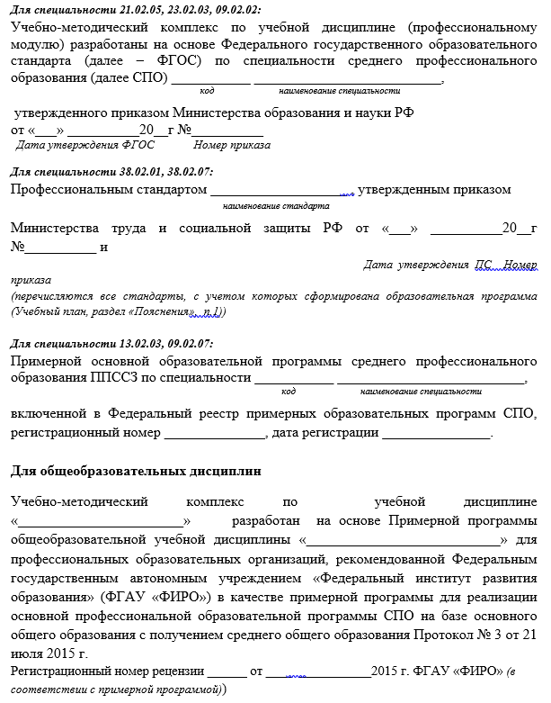
2 лист
Указывается только ФГОС СПО для специальностей :
23.02.03 Техническое обслуживание и ремонт автомобильного транспорта
21.02.05 Земельно-имущественные отношения
09.02.02 Компьютерные сети
Указывается ФГОС СПО и Профессиональный стандарт для специальностей :
38.02.01 Экономика и бухгалтерский учет (по отраслям)
38.02.07 Банковское дело
Указывается ФГОС СПО и Примерная основная образовательная программа (ПООП) для специальностей:
13.02.03 Электрические станции, сети и системы
09.02.07 Информационные системы и программирование
Общеобразовательные дисциплины
Перечень документов должен соответствовать документам перечисленным на 2 листе рабочей программы

Slide 6
Раздел 1. Предварительные сведения
Выписка из ФГОС СПО по специальности
Формулировки вида деятельности и компетенций должны соответствовать формулировкам в ФГОС;
Указываются только те виды деятельности в формировании которых принимает участие дисциплина (модуль);
Указываются компетенции, относящиеся к базовому уровню подготовки обучающихся (ФГОС 3+).
Описание дисциплины (профессионального модуля)
Результаты обучения должны соответствовать указанным в рабочей программе дисциплины (модуля).

Slide 7
Раздел 2. Рабочая программа
Рабочая программа дисциплины (модуля)
Разрабатывается в соответствии с ФГОС с учетом примерной основной образовательной программы
(при наличии)
Рабочая программа включается в УМК отдельным файлом с наименованием Приложение 1. Рабочая программа
Все входящие в УМК элементы разрабатываются в соответствии с рабочей программой дисциплины (модуля)

Slide 8
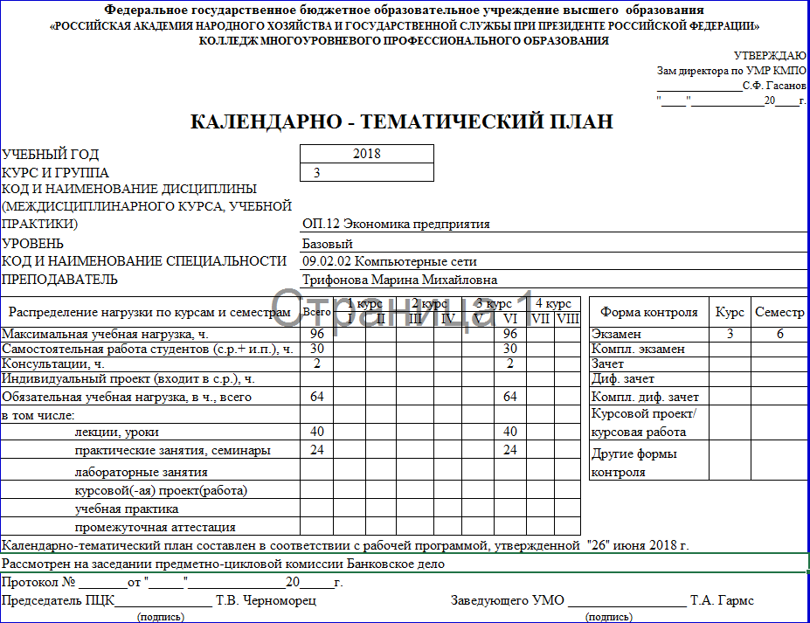
Раздел 3. Учебно-методические материалы по теоретической части дисциплины (профессионального модуля)
Календарно-тематический план: титульный лист
Указывается год разработки
ОП
2. Не указываются номера групп
3. Часы учебной нагрузки и формы контроля указываются в соответствии с учебным планом ОП
4. Дата утверждения рабочей программы соответствует дате утверждения образовательной программы, которая указана на титульном листе описания ОП и учебного плана ОП.

Slide 9
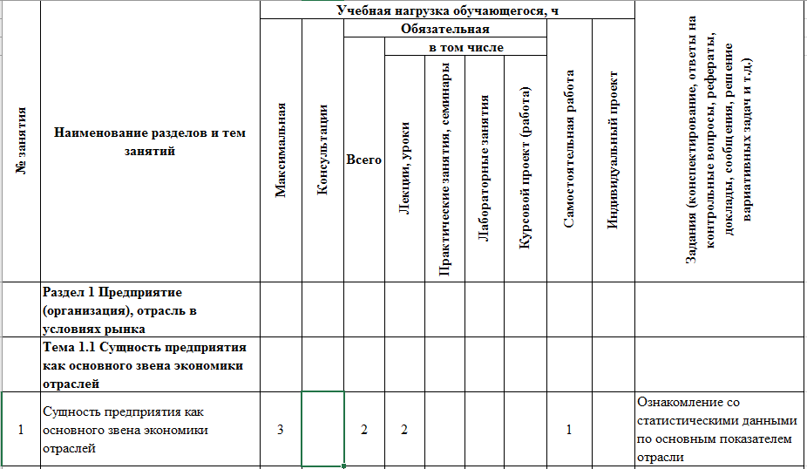
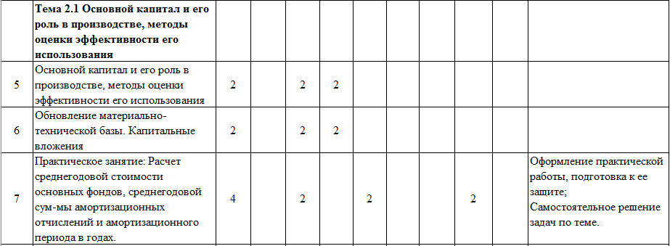
Календарно-тематический план: распределение учебной нагрузки
Заполняются все столбцы КТП в соответствии с учебной нагрузкой по дисциплине (модулю)
Нумеруются только занятия
Наименование и нумерация разделов, тем, лабораторных и практических работ должно соответствовать рабочей программе
Содержание самостоятельной работы должно соответствовать РП
Наименование занятия может отличаться от наименования изучаемой темы
Количество часов по темам и общее количество часов в КТП должно соответствовать РП и УП
Наличие часов самостоятельной работы предполагает наличие задания и наоборот
Макс. Нагрузка = Конс.+ Всего + (С.р + И.п)
Всего = Л + П.р + Л.р + К.р

Slide 10
Список основной и дополнительной литературы, используемой при
изучении дисциплины (профессионального модуля)
1. Списки основной и дополнительной литературы в УМК и КТП должны соответствовать списку литературы, приведенному в рабочей программе.
2. В качестве Интернет-источников не указывается литература, размещенная в ЭБС.
3. Используемую литературу, размещенную в ЭБС преподаватель относит к основной или дополнительной литературе.

Slide 11
1. Количество разделов, тем, практических и семинарских занятий, лабораторных работ должно соответствовать рабочей программе.
2. Наименование разделов, тем, практических и семинарских занятий, лабораторных работ должно соответствовать рабочей программе.
3. Нумерация разделов, тем, практических и семинарских занятий, лабораторных работ должно соответствовать рабочей программе.
4. Формируемые результаты обучения (знания, умения) должны соответствовать рабочей программе.
5. Если в качестве результата обучения тема рабочей программы формирует умение, то она должна содержать практическое занятие, лабораторную работу или семинар.
Учебные пособия или краткий конспект лекций.
Материалы по практическим и семинарским занятиям.
Материалы по лабораторным занятиям.

Slide 12
Материалы по организации практики
Наименование видов выполняемых работ должно соответствовать рабочей программе модуля.
Методические рекомендации по выполнению видов работ рекомендуется оформлять отдельным файлом.
Материалы по организации курсового проекта(работы)
Методические рекомендации по выполнению курсового проекта (работы) рекомендуется оформлять отдельным файлом.
Материалы по организации самостоятельной работы
Наименование темы, содержащей самостоятельную работу, количество часов и содержание самостоятельной работы должно соответствовать рабочей программе.
Все предлагаемые преподавателем виды самостоятельной работы должны иметь рекомендации по ее выполнению.

Slide 13
Раздел 4. Контрольно-оценочные средства
Контрольно-оценочные средства
Наименование разделов, тем, форм текущего контроля, виды промежуточной аттестации должны соответствовать рабочей программе.
Представляются отдельным файлом
Проверяемые результаты обучения и формируемые компетенции должны соответствовать рабочей программе

Slide 14
Требования к сдаче УМК
На коробке (обложке) диска указывается:
1. Ф.И.О. преподавателя 2. Год набора (2019г) 3. Код и наименование специальности для которой разработано УМК. 4. Код и наименование дисциплин УМК
На диск УМК записываются в виде «папок» по специальностям.
Программы относящиеся к специальности
Внимание !
1 преподаватель – 1 диск

Slide 15
Внимание!
До 28 августа 2019 года председатели ПЦК представляют в методический кабинет:
1.УМК преподавателей по дисциплинам, входящим в учебные планы для обучающихся 2019 года поступления.
2. Контрольно-оценочные средства для специальности 09.02.07 Информационные системы и программирование.

